Slide 1




TRƯỜNG TIỂU HỌC ……
CHÀO MỪNG QUÝ THẦY CÔ
VỀ DỰ GIỜ THĂM LỚP
Môn Tiếng Việt lớp 3
ÔN TẬP GIỮA HỌC KỲ (T1)
Giáo viên:
Lớp: 3

Slide 2
Thứ……ngày…..tháng…..năm…….
TIẾNG VIỆT
ÔN TẬP GIỮA HỌC KÌ II (T1)
1. Ôn luyện tập đọc và học thuộc lòng.
Đọc một đoạn văn, đoạn thơ khoảng 70-75 tiếng hoặc đọc thuộc lòng một đoạn thơ (bài thơ) đã học

Slide 3

+ Đọc thuộc lòng bài: Trên hồ Ba Bể (khổ 1, 2 - trang 5)
0
9
1
3
8
2
7
3
4
6
5

Slide 4
+ Bài: Sông Hương (đoạn 2 trang 7)
0
9
1
1
8
2
7
3
4
6
5

Slide 5
+ Bài: Chợ nổi Cà Mau (đoạn 1 trang 10)
0
9
1
2
8
2
7
3
4
6
5

Slide 6
+ Bài: Sự tích thành Cổ Loa (đoạn 3 trang 15 )
0
9
1
4
8
2
7
3
4
6
5

Slide 7
+ Đọc thuộc lòng bài: Sông quê (khổ 1, 2, 3 trang 18 )
0
9
1
8
8
2
7
3
4
6
5

Slide 8
+ Bài: Hương làng (đoạn 2 trang 22, 21 )
0
9
1
6
8
2
7
3
4
6
5

Slide 9
+ Bài: Làng em (khổ 1, 2, 3 trang 24)
0
9
1
7
8
2
7
3
4
6
5

Slide 10
+ Đọc: Phép màu trên sa mạc (đoạn 1 trang 27)
0
9
1
5
8
2
7
3
6
5
4

Slide 11
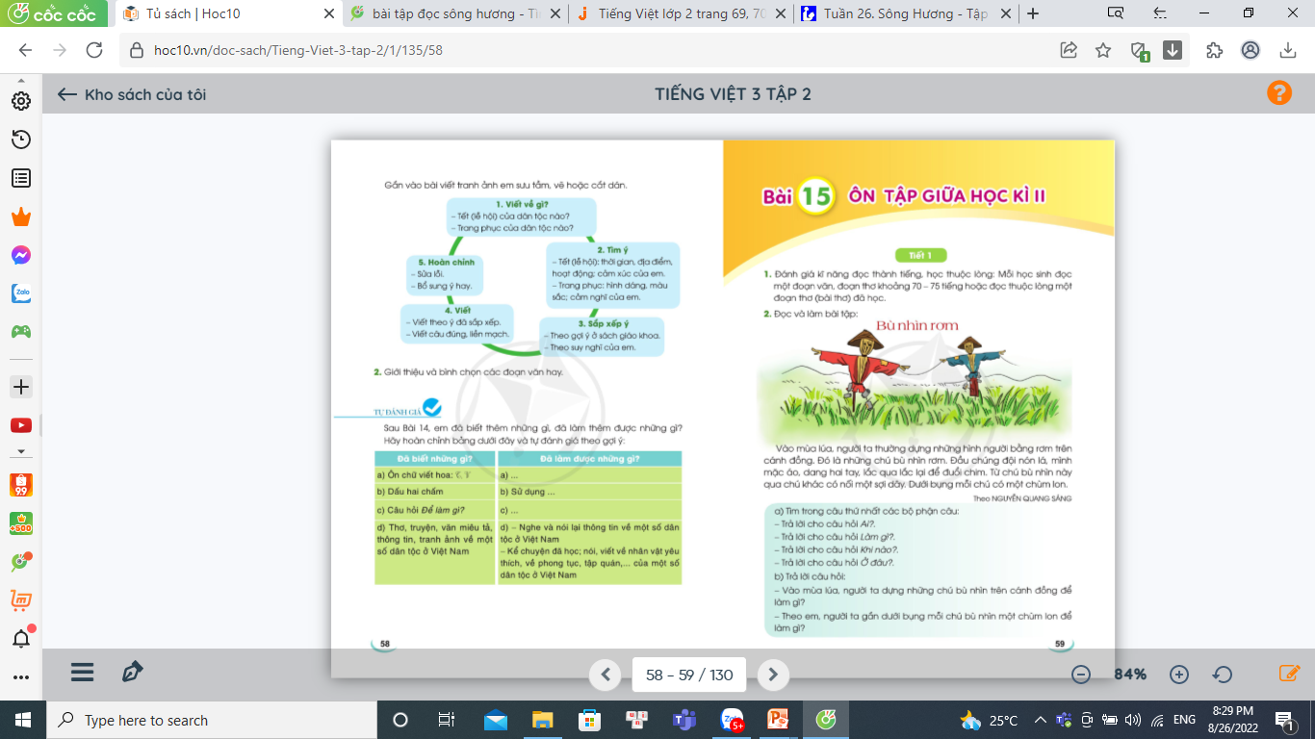
Thứ……ngày…..tháng…..năm…….
TIẾNG VIỆT
ÔN TẬP GIỮA HỌC KÌ II (T1)
2. Đọc và làm bài tập.
BÙ NHÌN RƠM
Vào mùa lúa, người ta thường dựng những hình người bằng rơm trên cánh đồng. Đó là những chú bù nhìn rơm. Đầu chúng đội nón lá, mình mặc áo, dang hai tay, lắc qua lắc lại để đuổi chim. Từ chú bù nhìn này qua chú khác có nối một sợi dây. Dưới bụng mỗi chú có một chùm lon.
Theo NGUYỄN QUANG SÁNG

Slide 12
Thứ……ngày…..tháng…..năm…….
TIẾNG VIỆT
ÔN TẬP GIỮA HỌC KÌ II (T1)
2. Đọc và làm bài tập.
a) Tìm trong câu thứ nhất các bộ phận câu:
- Trả lời cho câu hỏi Ai?
- Trả lời cho câu hỏi Làm gì?
- Trả lời cho câu hỏi Khi nào?
- Trả lời cho câu hỏi Ở đâu?
b) Trả lời cho câu hỏi:
- Vào mùa lúa, người ta dựng những chú bù nhìn trên cánh đồng để làm gì?
- Theo em, người ta gắn dưới bụng mỗi chú bù nhìn một chùm lon để làm gì?

Slide 13
Thứ……ngày…..tháng…..năm…….
TIẾNG VIỆT
ÔN TẬP GIỮA HỌC KÌ II (T1)
2. Đọc và làm bài tập.
a) Tìm trong câu thứ nhất các bộ phận câu:
- Trả lời cho câu hỏi Ai?
người ta – chỉ người trồng trọt nói chung
- Trả lời cho câu hỏi Làm gì?
dựng những hình người bằng rơm
- Trả lời cho câu hỏi Khi nào?
Vào mùa lúa
- Trả lời cho câu hỏi Ở đâu?
trên cánh đồng

Slide 14
Thứ……ngày…..tháng…..năm…….
TIẾNG VIỆT
ÔN TẬP GIỮA HỌC KÌ II (T1)
2. Đọc và làm bài tập.
b) Trả lời cho câu hỏi:
- Vào mùa lúa, người ta dựng những chú bù nhìn trên cánh đồng để làm gì?
- Vào mùa lúa, người ta dựng những chú bù nhìn trên cánh đồng để đuổi chim.
- Theo em, người ta gắn dưới bụng mỗi chú bù nhìn một chùm lon để làm gì?
- Theo em, người ta gắn dưới bụng mỗi chú bù nhìn một chùm lon để khi có gió, lon va vào nhau, phát ra tiếng kêu đuổi chim.

Slide 15

XIN CHÂN THÀNH CẢM ƠN
QUÝ THẦY CÔ GIÁO VÀ CÁC EM
Notes:
15

